Slide 1
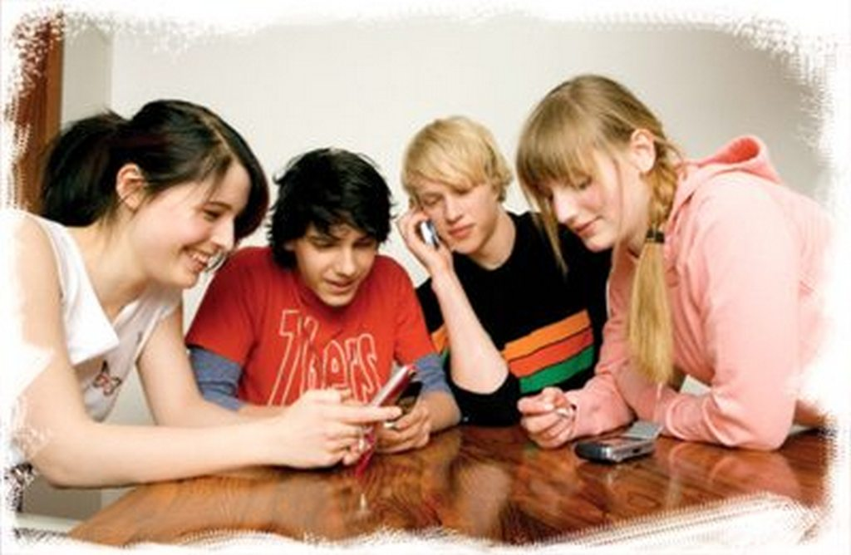

Использование английских слов в сленге учеников нашей школы

Slide 2
Актуальность темы английские заимствования в русском молодёжном сленге.
Объект исследования - лексические единицы и их производные.
Цель исследования: изучение степени проникновения англицизмов в речь современных школьников.

Slide 3
Исследовательские задачи:
1. Проанализировать теоретические материалы, связанные с темой.
2. Расширить и углубить знания по английскому языку.
3. Определить причины заимствования.
4. Рассмотреть способы образования заимствований.
5. Классифицировать заимствования по сферам общения.
6. Провести анкетирование учащихся 6-го, 10-го и 11-х классов с тем, чтобы выяснить отношение школьников к исследуемому явлению.
7. Составить словарь наиболее употребляемых школьниками заимствований.

Slide 4
Комплекс методов
1) теоретические (при изучении литературы, осмыслении и обобщении результатов исследования);
2) эмпирические: наблюдение;
3) социологические (беседа, анкетирование);
4) статистические методы обработки данных

Slide 5

Гипотеза:
современная молодежь широко использует заимствованные слова в своей речи.

Slide 6

Предполагаемый результат
англицизмы прочно вошли в стиль общения подростков.

Slide 7
Способы образования англицизмов
1. Прямые заимствования.
2. Гибриды.
3. Экзотизмы.
4. Иноязычные вкрапления.
5. Жаргонизмы.

Slide 8
Классификация иноязычных слов по сферам общения
1. Власть, политика (вице-премьер, спикер, президент)
2. Средства массовой информации (ди-джей, фейс-контроль, стилист, лузер)
3.Спорт (футбол, бодибилдинг, фитнес)
4.Техника (принтер, ксерокс, миксер)
5. Кино, музыка (например, знаменитая фраза А.Шварценеггера I'll be back; припев из песни Димы Билана Never-ever let me go)
6. Экономика (прайс-лист, менеджер, босс)

Slide 9
Зависимость англицизмов от различных сфер

Slide 10
Социальный опросник
«Причины использования заимствованных слов в повседневной речи»
1. Используете ли вы в своей речи заимствованные слова?
2. Почему вы их используете?
3. Как часто вы используете английские слова в повседневной речи?
4. Напишите, что по вашему означают данные слова:
а) фейс контроль
б) ток-шоу
в) блендер
г) ди-джей
д) прайс лист
е) уик-энд
ж) бой-френд
з) бодибилдинг.
5. Ваше отношение к использованию английских слов в русской речи подростков?
6. Перечислите 10 заимствованных слов из английского языка, которые вы часто употребляете в своей речи на родном языке.

Slide 11
Выводы:
1. Современные подростки часто используют в своей речи заимствованные слова – 65%
6 класс - 61%
10 класс – 58%
11-классы – 82%

Slide 12
2. Учащиеся 6, 10, 11 классов употребляют англицизмы, т.к. с их помощью им легче передать значение, смысл своего высказывания (42%).
- учащиеся 6-х и 10-х классов заменяют иноязычными словами сложные описательные обороты родного языка: фейс-контроль, флэшка, модем, карт-ридер.
- учащиеся 11-х классов отдают предпочтение англицизмам в своей речи, т.к. в русском языке, по их мнению, таких слов нет: ноутбук, органайзер, сканер, принтер.

Slide 13
3. Современные школьники не всегда адекватно понимают значения заимствованных слов, которые они слышат в речи других людей или употребляют сами. (68 % правильно дали определения предложенным им англицизмам).

Slide 14
4. Большинство из опрошенных учеников нашей школы (73%) считают уместным и оправданным использовать в своей речи иноязычные слова (им так легко и удобно общаться). И лишь 2% школьников отрицательно относятся к «засорению» родного языка заимствованными словами, хотя используют их в собственной речи.

Slide 15
5. Наиболее часто употребляемые англицизмы в лексиконе школьников:
Слово в русском языке | Лексическое значение | Английское слово
бойфренд | Друг, парень | boyfriend
О’кей | Все в порядке | OK
пати | Вечеринка | party
герла | Девочка, девушка | girl
ланч | Обед | lunch
хай | Привет | hi
кул | Круто, прикольно | cool
Вау | Супер, блистательно | wow
бай | Пока | by
Ай’лл би бэк | Я вернусь | I’ll be back
шоппинг | Поход по магазинам | Shopping
шёт | Черт! | Shit
форэва | Навсегда | forever
фейс | Лицо | face
респект | Уважение, уважать | respect
крейзи | Сумашедший | crazy
сорри | Извини, прости | sorry
гейм | Игра | game
беби | Ребенок | baby
аутсайдер | Стоящий в стороне | outsider

Slide 16

Тот, кто жизнью живёт настоящей,
Кто к поэзии с детства привык,
Вечно верует в животворящий,
Полный разума русский язык.
Н.А. Заболоцкий

Slide 17

Спасибо за внимание!

